Slide 1
6TH GRADE
CHÀO MỪNG CÁC EM ĐẾN VỚI TIẾT HỌC!

Slide 2
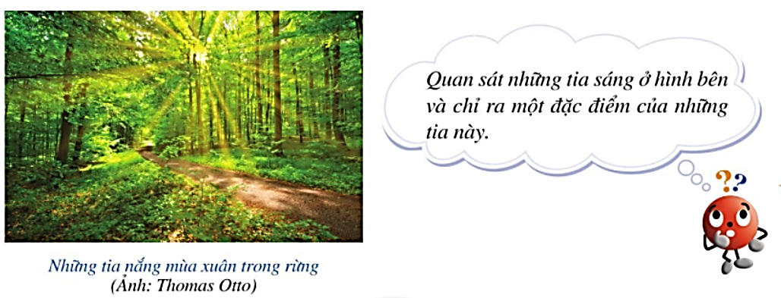
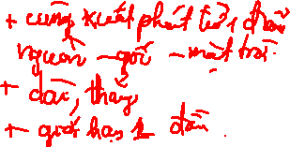
KHỞI ĐỘNG

Slide 3
BÀI 4: TIA

Slide 4
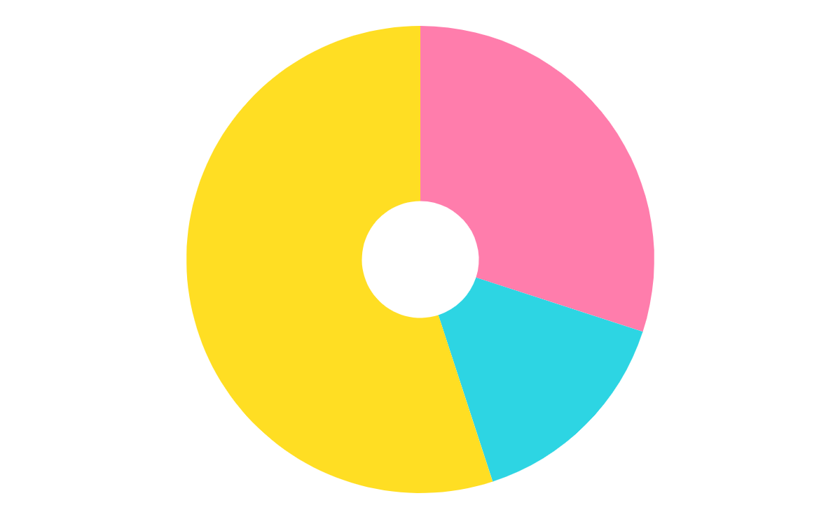
NỘI DUNG
I .TIA
II. HAI TIA ĐỐI NHAU
III. HAI TIA TRÙNG NHAU

Slide 5


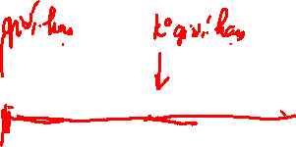
I .TIA
Thực hiện theo các bước sau:
Bước 1: Vẽ đường thẳng xy
Bước 2: Lấy điểm O trên đường thẳng xy
Điểm O chia đường thẳng xy thành hai phần, đó là hai nửa đường thẳng Ox và Oy.
O

Slide 6

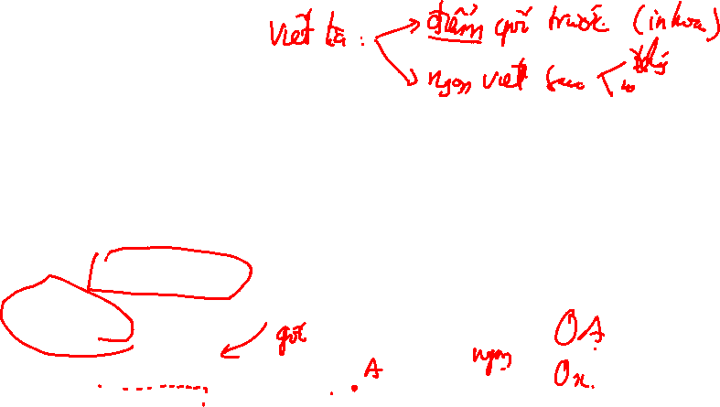
Khái niệm:
Hình gồm điểm O và một phần đường thẳng bị chia ra bởi điếm O được gọi là một tia gốc O.
Tia Ox thường được biểu diễn bằng một vạch thẳng có ghi rõ điểm gốc O (Hình 53). Tia Ox không bị giới hạn về phía x.
O
x
Hình 53

Slide 7

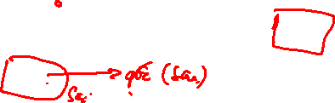
O
A
Tia gốc O ở hình trên đựợc đọc và viết là tia OA; không được đọc và viết là tia AO.

Slide 8
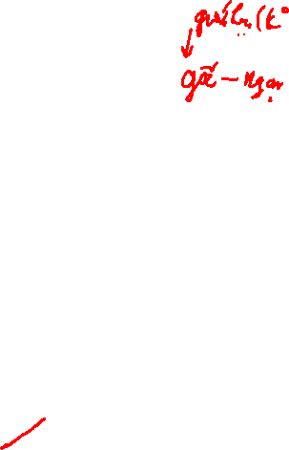
LUYỆN TẬP 1
Hãy đọc và viết tên các tia ở Hình 55.
Tia IA, tia ID, tia IC, tia IB.
Hình 55

Slide 9
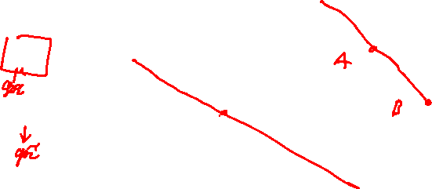
LUYỆN TẬP 2
Cho hai điểm A, B.
A
a) Vẽ tia AB
B
b) Vẽ tia BA
Giải:
a)
b)
A
A
B
B

Slide 10
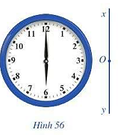

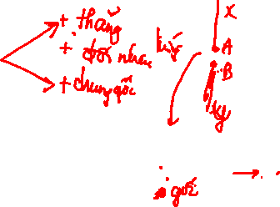
II. HAI TIA ĐỐI NHAU
Quan sát đồng hồ lúc 6 giờ.
Nếu ta coi vị trí gắn hai kim trên mặt đồng hồ là gốc O, kim phút nằm trên tia Ox, kim giờ nằm trên tia Oy (Hình 56) thì hai tia Ox và Oy có đặc điểm gì?

Slide 11
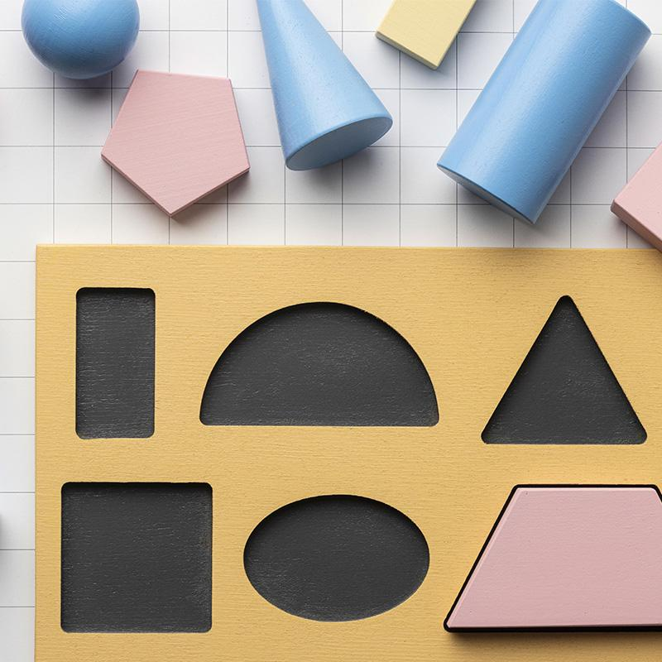
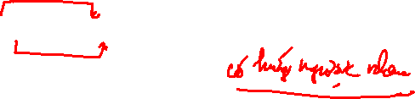
Hai tia chung gốc Ox và Oy tạo thành đường thẳng xy được gọi là hai tia đối nhau.

Slide 12
* Cách vẽ hai tia đối nhau:
Bước 1. Dùng thước thẳng vẽ một đường thẳng
Bước 2. Vẽ điểm O trên đường thẳng đó
Bước 3. Sử dụng hai chữ cái m, n viết vào hai phía của O và sát vào đường thẳng vừa vẽ.Ta nhận được hai tia đối nhau Om và On.
m
n
O

Slide 13
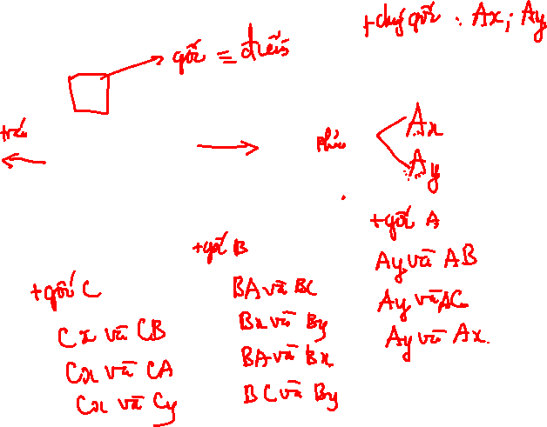
LUYỆN TẬP 3
Đọc tên bốn cặp tia đối nhau ở Hình 58.
y
x
A
B
C
Hình 58
Bốn cặp tia đối nhau là:
Ay và Ax; By và Bx; Cy và Cx; Ay và AC

Slide 14
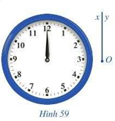
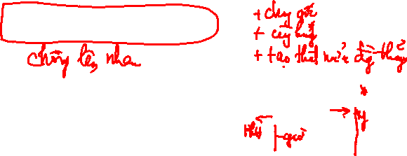
III. HAI TIA TRÙNG NHAU
Quan sát đồng hồ lúc 12 giờ.
Nếu ta coi vị trí gắn hai kim trên mặt đồng hồ là gốc O, kim phút nằm trên tia Ox, kim giờ nằm trên tia Oy (Hình 59) thì hai tia Ox và Oy có đặc điểm gì?

Slide 15
Lấy điểm A khác O thuộc tia Ox. Tia Ox và tia OA là hai tia trùng nhau.
O
A
x
Hai tia trùng nhau thì phải có chung điểm gốc.

Slide 16
LUYỆN TẬP

Slide 17
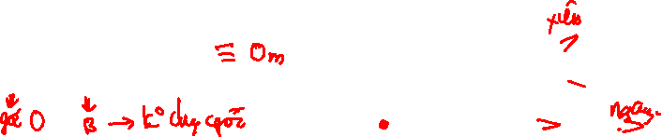
LUYỆN TẬP 4
Quan sát Hình 61.
n
a) Tia OA trùng với tia nào?
b) Hai tia OB và Bn có trùng nhau không? Vì sao?
c) Hai tia Om và On có đối nhau không? Vì sao
B
O
m
A
Hình 61
Trả lời:
a) Hai tia OA và Om trùng nhau
b) Tia OB và Bn không trùng nhau vì không có chung gốc
c) Hai tia Om và On không đối nhau vì chúng không cùng nằm trên một đường thẳng.

Slide 18
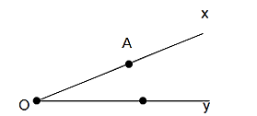
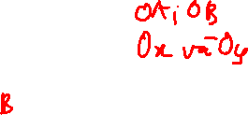
Bài 1: Hãy đọc tên các tia gốc O trong Hình 62
Các tia chung gốc O là: OA, Ox, OB, Oy

Slide 19
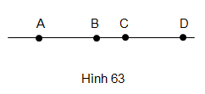
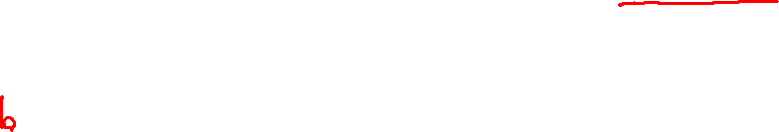
Bài 2: Quan sát Hình 63. Trong các phát biểu sau, phát biểu nào đúng,phát biểu nào sai ?
a) Điểm A thuộc tia BC.
Sai
a) Điểm D thuộc tia BC.
Đúng

Slide 20
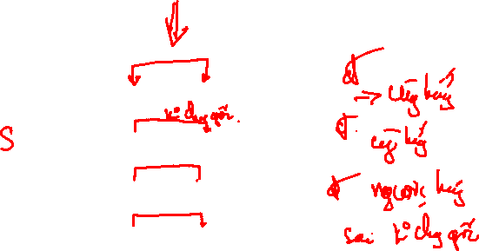
Bài 3: Quan sát Hình 63. Trong các phát biểu sau, phát biểu nào đúng, phát biểu nào sai?
a) Hai tia BC và BD trùng nhau.
b) Hai tia DA và CA trùng nhau.
c) Hai tia BA và BD đối nhau.
d) Hai tia BA và CD đối nhau.
Đúng
Sai
Đúng
Sai

Slide 21

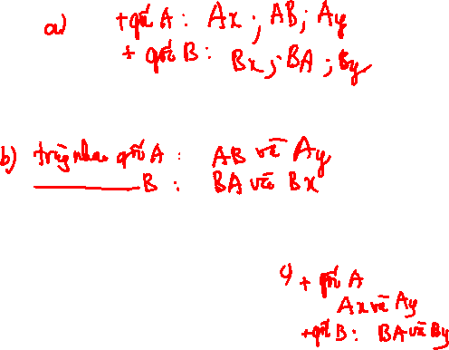
Bài 4. Quan sát hình 64:
a) Hãy viết ba tia gốc A và ba tia gốc B.
b) Viết hai tia trùng nhau gốc A và hai tia trùng nhau gốc B.
c) Viết hai tia đối nhau gốc A và hai tia đối nhau gốc B.

Slide 22
Giải:
a) Ba tia gốc A: Ax, AB, Ay
Ba tia gốc B: Bx, BA, By
b) Hai tia trùng nhau gốc A: AB và Ay
Hai tia trùng nhau gốc B: BA và Bx
c) Hai tia đối nhau gốc A: Ax và Ay
Hai tia đối nhau gốc B: BA và By

Slide 23
VẬN DỤNG

Slide 24
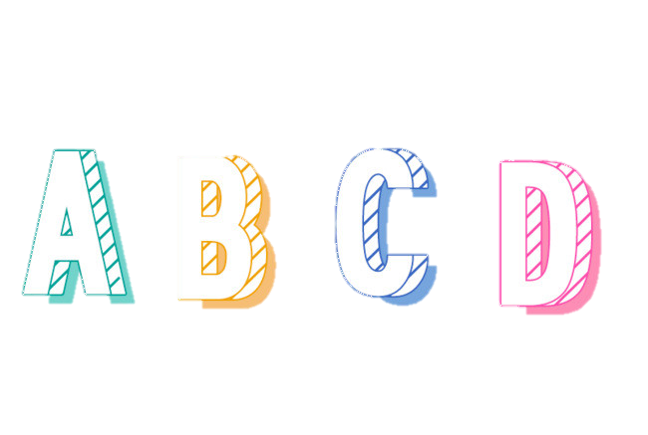
Luyện tập
Trò chơi trắc nghiệm

Slide 25


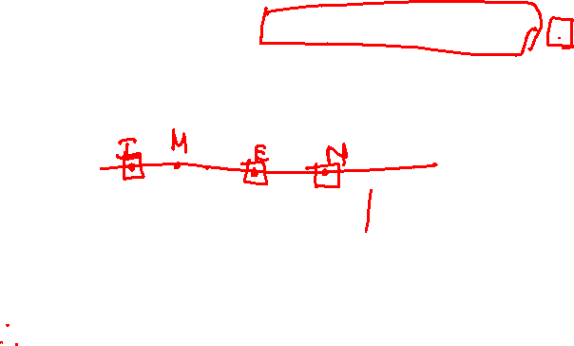
Câu 1: Cho hai tia đối nhau EM và EN, I là một điểm thuộc tia EM. Trong ba điểm I, E, N điểm nào nằm giữa hai điểm còn lại?
Điểm I
Điểm N
A
B
C
Điểm E
D
Điểm M
Tiếc quá …! Bạn chọn sai rồi !
Tiếc quá …! Bạn chọn sai rồi !
Tiếc quá …! Bạn chọn sai rồi !
Hoan hô . Bạn chọn đúng rồi !

Slide 26
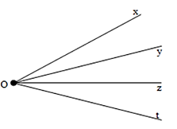
Câu 2: Kể tên các tia trong hình vẽ sau
Ox
B
Ox, Oy, Oz, Ot
A
Ox, Oy, Oz
D
xO, yO, zO, tO
C
Tiếc quá …! Bạn chọn sai rồi !
Tiếc quá …! Bạn chọn sai rồi !
Tiếc quá …! Bạn chọn sai rồi !
Hoan hô . Bạn chọn đúng rồi !

Slide 27

Câu 3: Cho hình vẽ:
Chọn các điểm thuộc tia Bt.
O, M, K
O, B
A
B
B, K
B, M , K
C
D
Tiếc quá …! Bạn chọn sai rồi !
Tiếc quá …! Bạn chọn sai rồi !
Tiếc quá …! Bạn chọn sai rồi !
Hoan hô . Bạn chọn đúng rồi !

Slide 28

Câu 4: Cho hình vẽ
Khẳng định nào sau đây đúng?
A
Tia Mx và tia Mt là hai tia đối nhau
Tia Mx và tia My là hai tia đối nhau
B
Tia My và tia Mt trùng nhau
D
Tia Mx và tia My trùng nhau
C
Tiếc quá …! Bạn chọn sai rồi !
Tiếc quá …! Bạn chọn sai rồi !
Tiếc quá …! Bạn chọn sai rồi !
Hoan hô . Bạn chọn đúng rồi !

Slide 29
HƯỚNG DẪN VỀ NHÀ
- Ôn lại các kiến thức đã học.
- Tự đọc thêm mục CÓ THỂ EM CHƯA BIẾT và tìm thêm những ví dụ liên quan đến hình ảnh của tia trong thực tiễn.
- Hoàn thành bài tập còn lại trong SGK và các bài tập trong SBT
- Chuẩn bị bài mới “Góc”.

Slide 30
HẸN GẶP LẠI CÁC EM Ở TIẾT HỌC SAU!

